Slide 1

Bootstrap 5

Slide 2
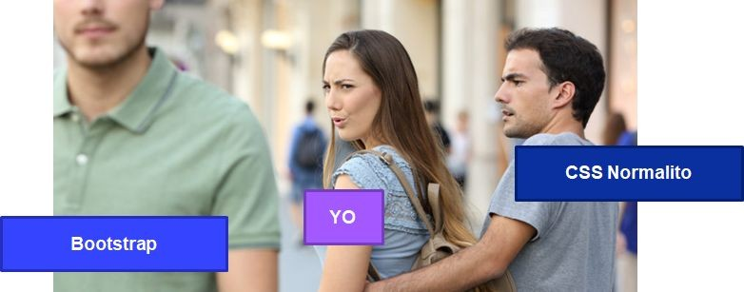
Puede que pase esto

Slide 3
Luego vamos a ver que no, no del todo

Slide 4
But before

Slide 5
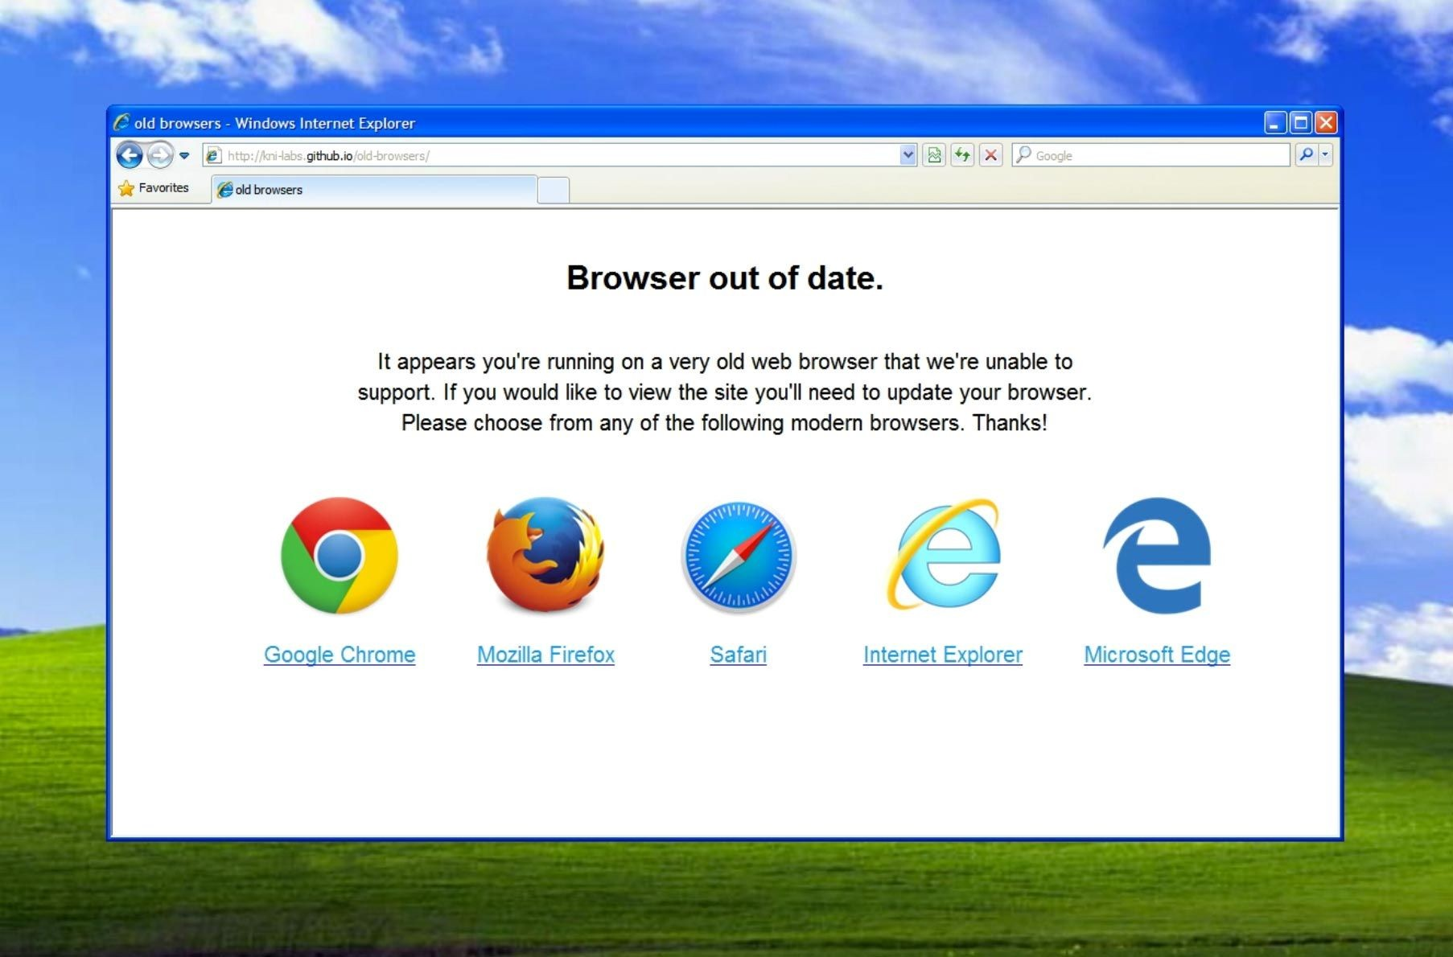
Internet no ha sido siempre tan bonito...

Slide 6
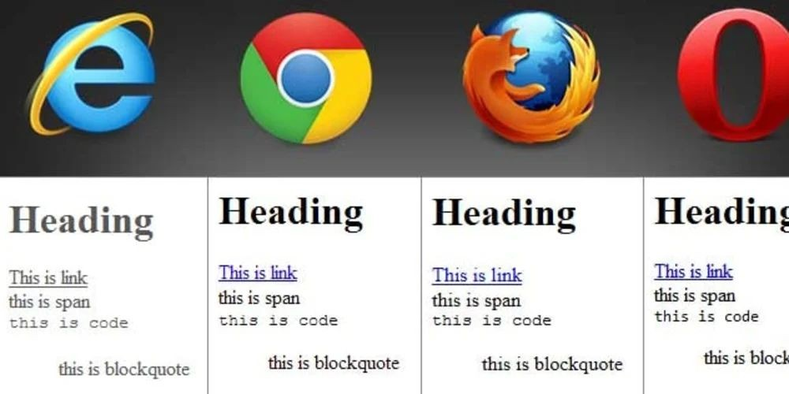

Slide 7

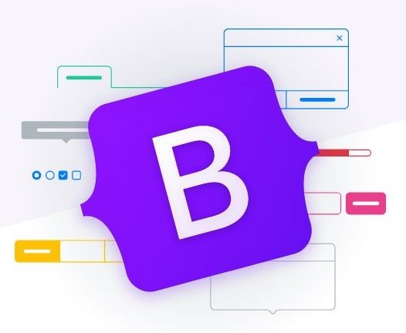

Frameworks CSS
Un framework CSS nos va a permitir, desarrollar una interfaz gráfica de forma rápida y con buenos resultados,
para que no estemos comenzando desde 0 cada vez que abordemos un nuevo proyecto.

Slide 8

Bootstrap es un framework CSS
Un framework CSS es un conjunto de
herramientas para hacer más sencillo el trabajo de desarrollar una Interfaz de Usuario De esa manera podremos crear nuestros diseños/layouts de manera rápida y consistente.
Y si incluye la parte responsive

Slide 9
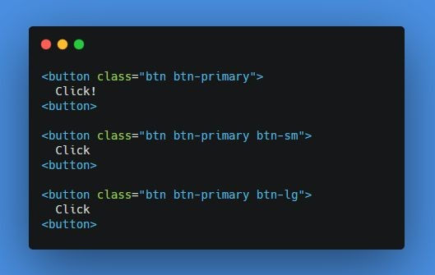
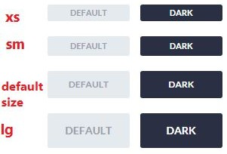
Y cómo va a hacer eso?
Bootstrap utiliza clases para definir la apariencia o comportamiento de elementos HTML, aunque también utiliza
Javascript para elementos más elaborados.

Slide 10

Y utilizando estas herramientas y componentes...

Slide 11
Antes de comenzar

Slide 12

Leer documentación
La documentación técnica no siempre es fácil de navegar, especialmente para un desarrollador nuevo.

Slide 13
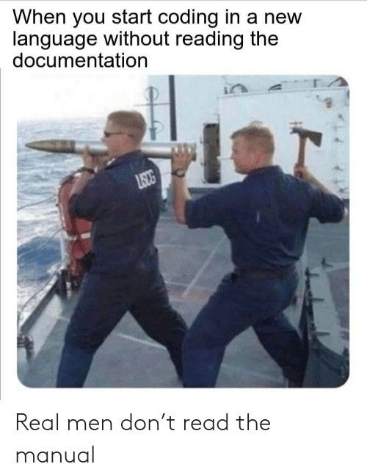
Pero es importante
Cuando utilizamos herramientas como Bootstrap
(y otras que vayamos a ver más adelante) va a ser como recibir un mueble o producto nuevo.
SIEMPRE ES BUENO LEER EL MANUAL DE INSTRUCCIONES

Slide 14
Algunos Tips
Sean pacientes.
Tomen muchas notas y consulten conceptos que les resulten “curiosos”. http://blog.techtalentsouth.com/8-tips-to-reading-documentation-a-newbies-guide

Slide 15
Ahora si: Get Started

Slide 16
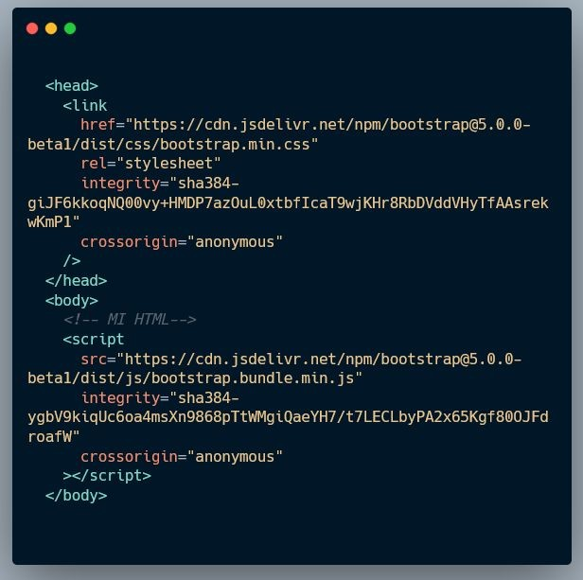
Instalar Bootstrap
Bootstrap va a utilizar una Hoja de Estilos
(CSS) para los estilos de sus componentes.
Y un script de Javascript para algunos componentes más dinámicos.

Slide 17
Que hace tan genial a Bootstrap?

Slide 18
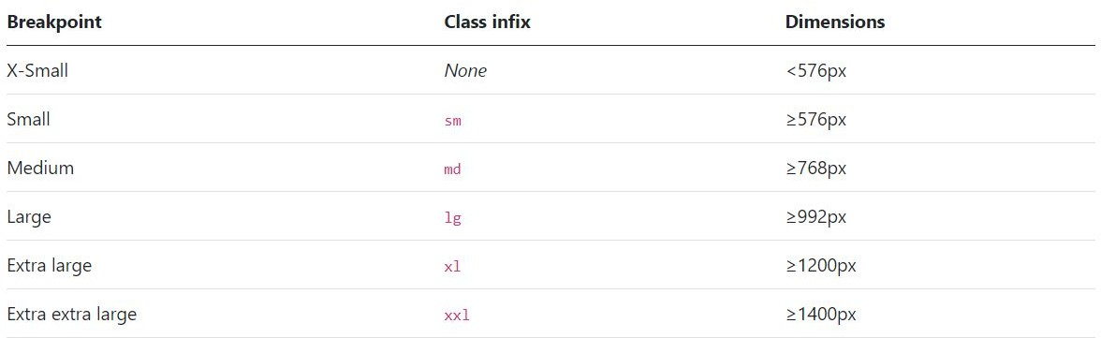
Breakpoints
Los breakpoints o puntos de quiebre serán la base para la disposición de elementos en
Bootstrap. Ya que indicará cómo se mostrarán los elementos que coloquemos en diferentes tamaños

Slide 19
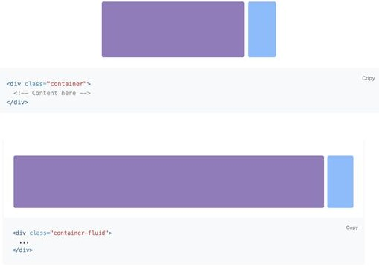
Containers
Los container es
diseño/disposición
el elemento
de elementos más
para
básico que existe.
La clase .container, crea un contenedor con un ancho definido por el breakpoint. También tenemos la clase
.container-fluid para crear un contenedor de un ancho que abarca toda la página o viewport.

Slide 20
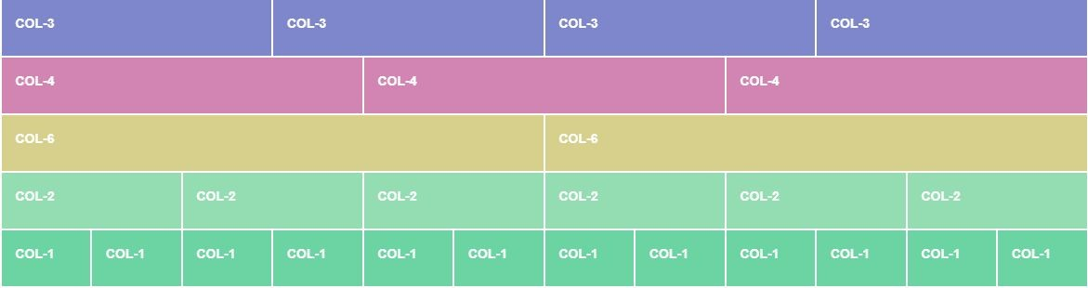
Grids
Un grid es una cuadrícula para maquetar el contenido de tu página bajo unas guías básicas. Este
es un conjunto de un ROW y 12 columnas, en base a la cantidad de elementos que indiquemos estos se irán disponiendo a menos que nosotros indiquemos cuantas columnas ocupará un elemento.

Slide 21
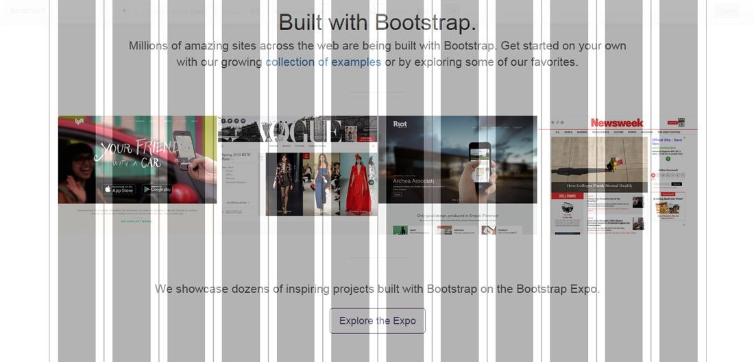

Slide 22
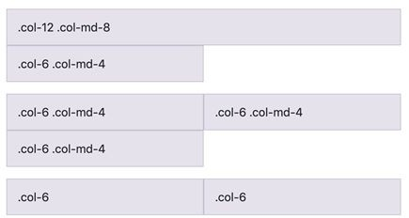
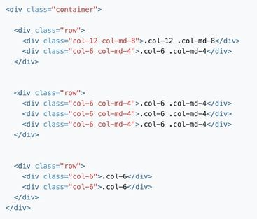
GRID - Breakpoints

Slide 23
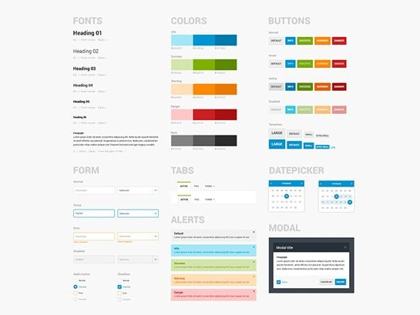
Componentes
Es un conjunto de código que representa elementos reutilizables con estilos y funciones ya integradas, listas para utilizar.
+:
https://ajgallego.gitbook.io/bootstrap- 4/componentes-responsive/botones

Slide 24
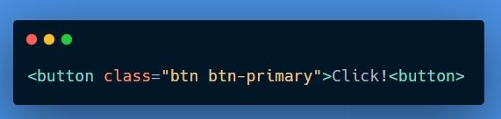

Componentes Sencillos

Slide 25
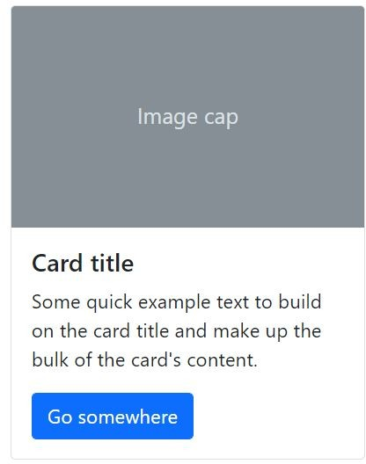
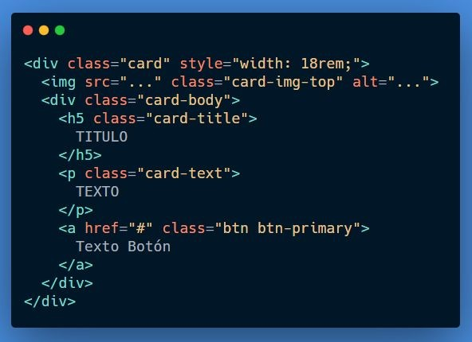
...Algo más elaborados

Slide 26
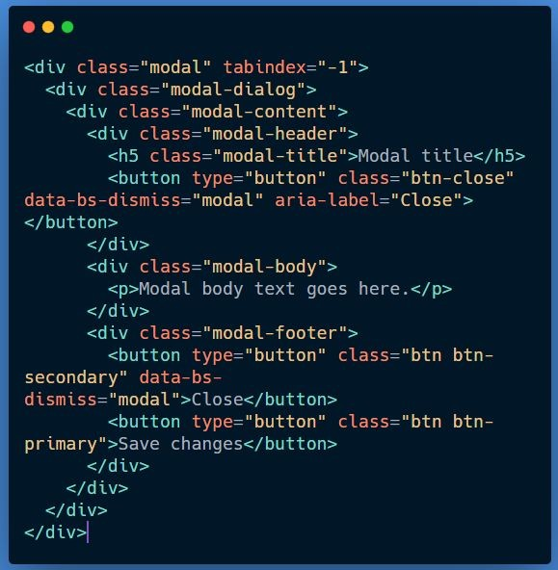
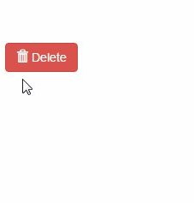
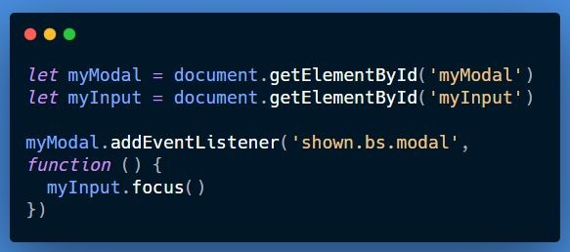
...Y otros algo más

Slide 27
Bootstrap reemplaza al CSS?

Slide 28
Y ya para finalizar...

Slide 29
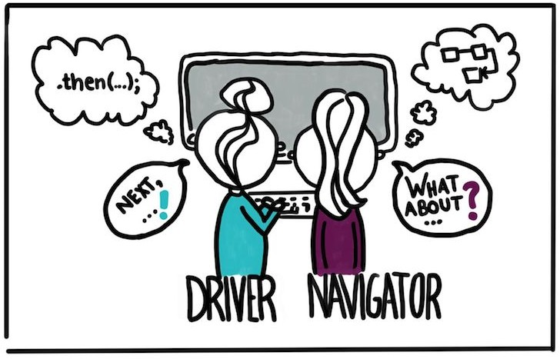
Ejercicio
Desarrollar un layout utilizando bootstrap.
Los elementos como iconos, colores, los pueden obviar/cambiar. Lo IMPORTANTE es la estructura y utilizar las clases.
La maquetación y los elementos es obligatoria.
Revisen la documentación, utilicen la grilla que hicimos + componentes vistos.
Colaboren con su compañer@.
Preguntas Chat.
Hagan pedidos músicales (opcional)
Tiempo:30 - 40 min.
Resultados, Canal de Front (capturas, código)

Slide 30
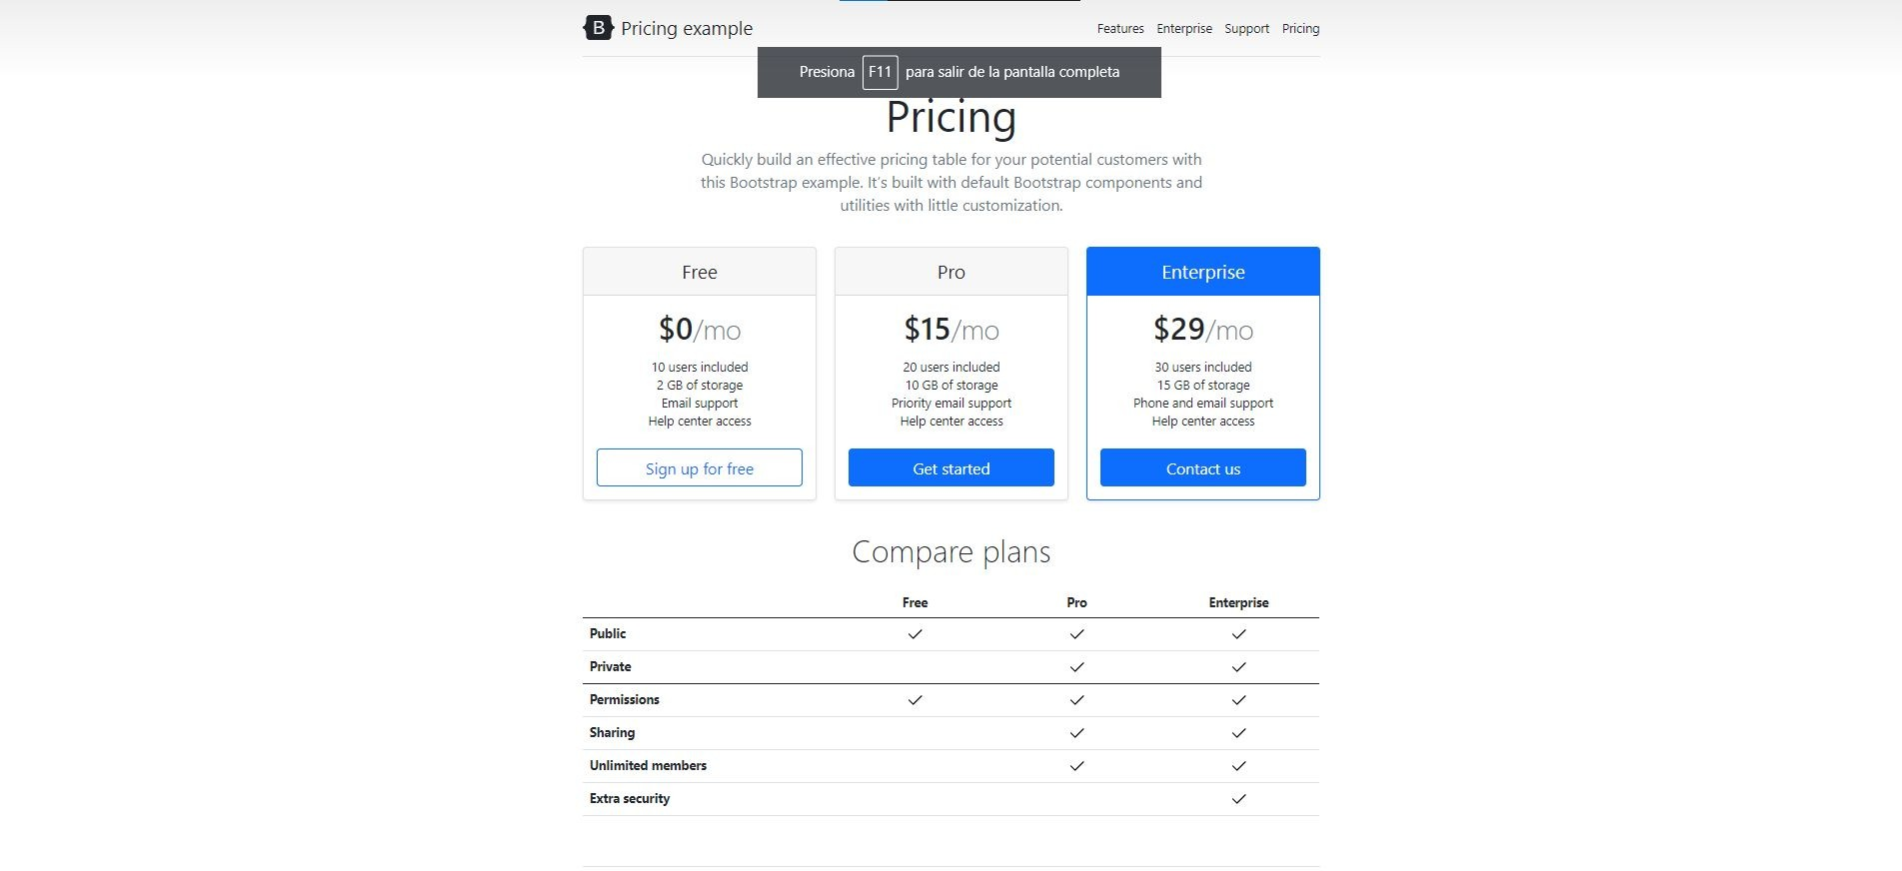

Slide 31
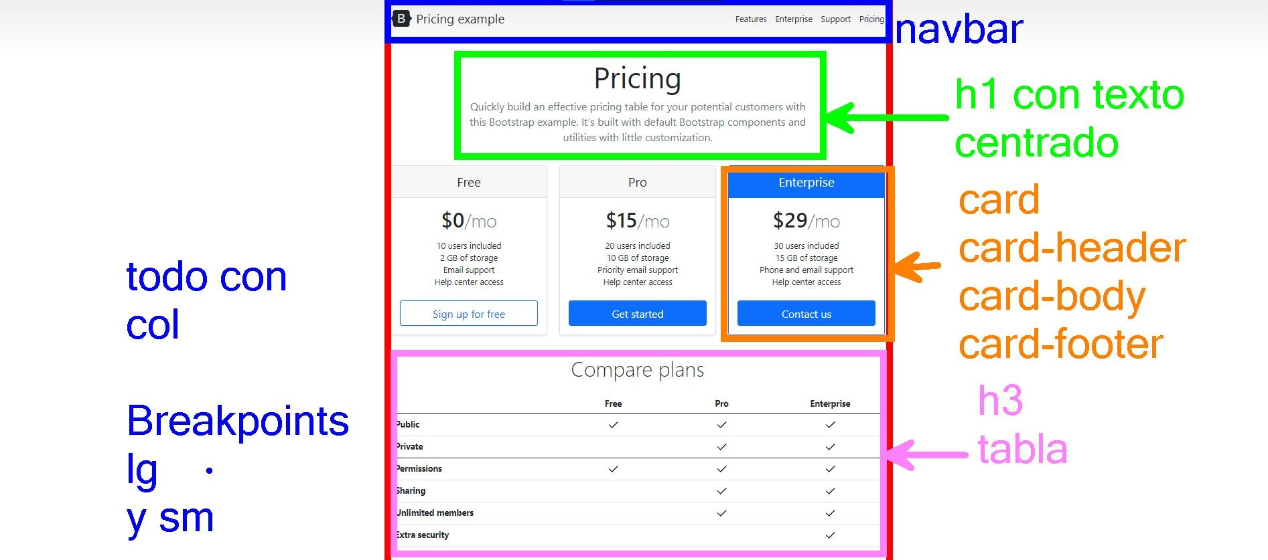

Slide 32
No se rindan
Cada vez que mejoran la siguiente vez se hace más fácil
https://medium.com/analytics-vidhya/why-you-shouldnt-quite-when-coding-or-anything-gets-ha rd-4de543e93299

Slide 33
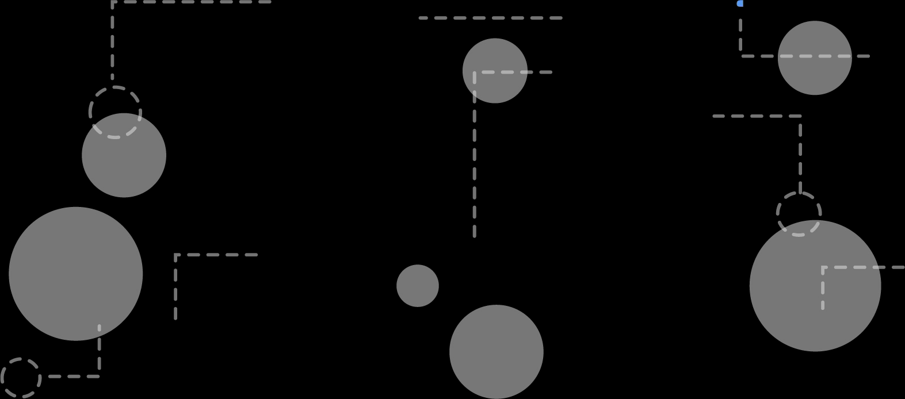

¿Preguntas y Consultas?

